Slide 1
Приемы подготовки к ЕГЭ по английскому языку:
что и как работает.
Из опыта эксперта
Евсеева Юлия Николаевна- к. филол. наук,
эксперт МЦКО, эксперт ОГЭ и ЕГЭ

Slide 2
Цель вебинара
Повышение профессиональных компетенций и компетентности
педагогов английского языка при подготовке обучающихся к ЕГЭ

Slide 3
План вебинара
Формат заданий
Концепция системы упражнений
Разбор примеров упражнений

Slide 4
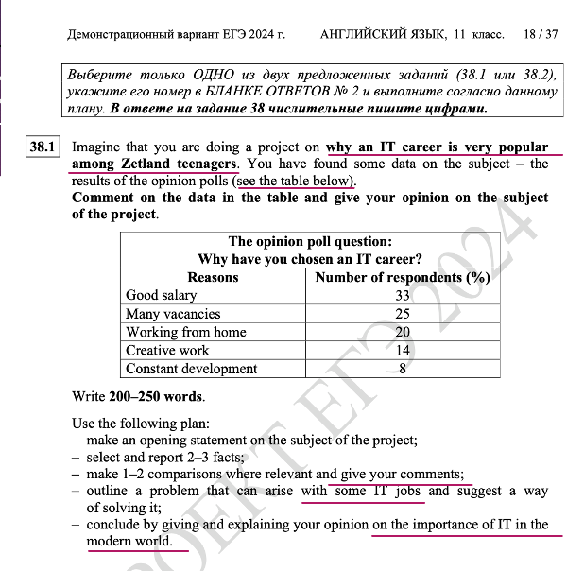

Slide 5
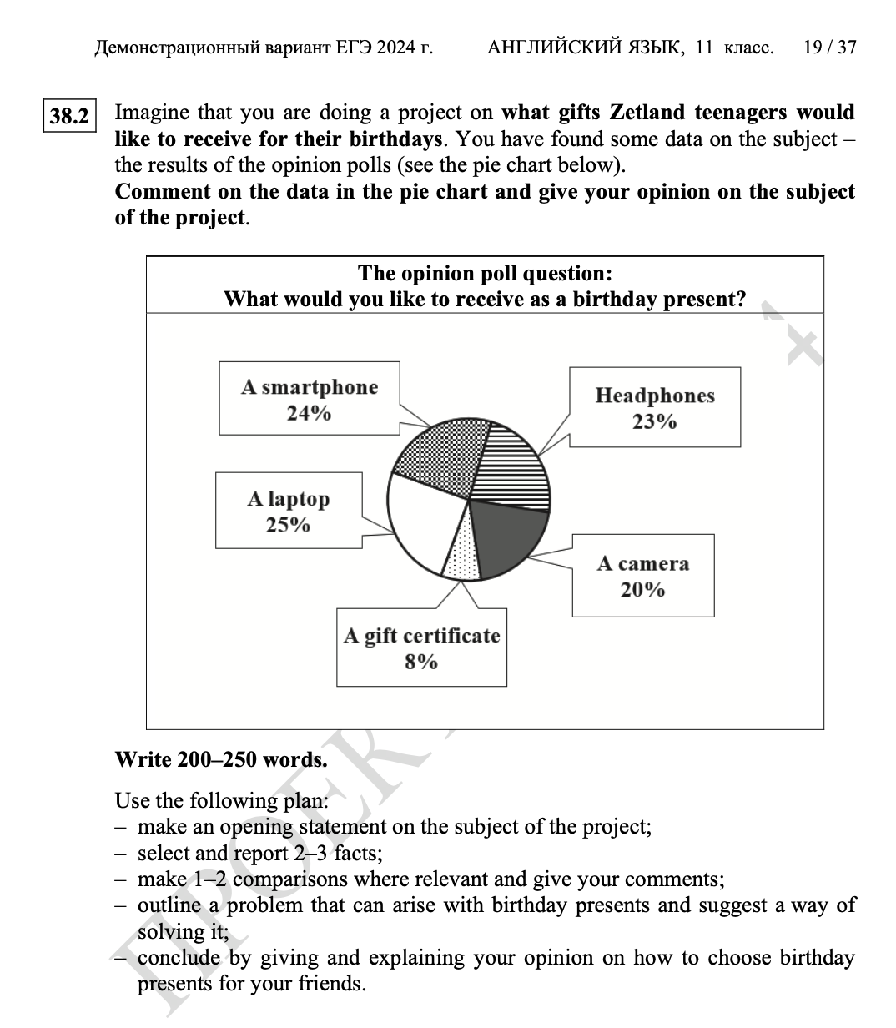
Notes:
Данный формат является относительно новым, учащиеся имеют дело с диаграммами на экзаменах всего 2 года. И возьму на себя смелость сказать, что количество учебно-методических материалов, касающихся, в частности, описания графических визуальных материлов подобного рода , сравнительно невелико. Именно в связи с этим, нам пришло в голову разработать материалы, которые пошагово отрабатывали необходимые навыки для успешного выполнения письменного задания.

Slide 6
Составляющие успеха:
Знать и уметь применять необходимый лексический и грамматический материал;
Уметь переводить нелинейный текст в линейный;
Уметь структурировать текст;
Обеспечить связность и логичность текста;
Уметь выделить проблему;
Уметь найти подходящее решение;
Уметь формулировать выводы;
Наличие идей
Notes:
При работе над системой упражнений, мы в первую очередь исходили из того, что данное заданий является сложным, комплексным. Для успешного выполнения недостаточно просто хорошо владеть языковым материалом, под этим я подразумеваю : лексику и грамматику.
Как вы думаете, что необходимо уметь и знать для получения высокого результата на экзамене за данное задание?
Вот, что мы для себя выделили, и на что опирались про создании упражнений:
Знать лексику и грамматику – это очень важный, но это не единственный элемент, необходимый для успешного выполнения задания.
Умение переводить нелинейный текст в линейный и наоборот. Я думаю, понятно почему. Перед учащимися нелинейный текст таблица, как минимум учащемуся не просто нужно описать диаграмму, а сделать сравнения, интерпретировать информацию.
Уметь структурировать текст. Важно знать сколько абзацев рекомендуется выделить в работе, что в каком абзаце писать.
Обеспечить связность и логичность текста; Связность и логичность обеспечивается линкерами, их тоже нужно знать и уметь верно применять.
Умение выделить проблему, касающуюся той тему, которая дана в задании. Помним, что , как советует Мария Валерьевна Вербицкая, мы можем использовать как цифровые данные непосредственно из самого задания и вычленять проблему исходя из этого. Вот например в первом варианты задания из демоверсии, цифровые данные свидетельствуют о том, что профессия связанная с IT требует постоянного саморазвития: регулярно выходят новые программы, техника постоянно меняется, и то, что тинейджеры не выделяют постоянное развитие, как основную причину выбора данных профессий, говорит от том, что они не знают специфики профессии. Так же, можно взять проблему и не относящуюся к графической информации: ну скажем, начинаю от сидячего образа жизни и ухудшением зрения от долгого времени работы за компьютером и до сложности поддержания в актуальном состоянии навыков, знаний и умений.
Уметь найти подходящее решение для выделенной проблемы;
Уметь формулировать выводы. Последний абзац работы по заданию должен содержать вывод с аргументацией по теме указанной в задании.
Наличие идей. Я выделила данный элемент также в составляющие успеха, потому что в стрессовой ситуации частенько бывает, что знаю, как сказать, но не знаю, что. Именно поэтому нам представляется важным выполнять упражнения на таком текстовом материале, который бы уже содержал ряд идей, которые в последствии можно было бы использовать и для формулировки проблемы и для формулировки решения и для выводов.
Еще раз повторюсь мы посчитали очень важным и нужным поэтапную подготовку, отдельную тренировку каждого из выделенных навыков.

Slide 7
ЕГЭ 2024 на "отлично". Письменная речь. Задание 38. Описание таблиц и диаграмм. Английский язык
Notes:
Разработанную систему упражнений можно найти в нашем учебном пособии, выпущенным издательством Титул
https://www.englishteachers.ru/shop/ware/3142

Slide 8
Упражнения на перевод линейного текста в нелинейный
Упражнения на выделение проблемы и её решения
Упражнение на отработку лексики и грамматики
Упражнения на речевую практику

Slide 10
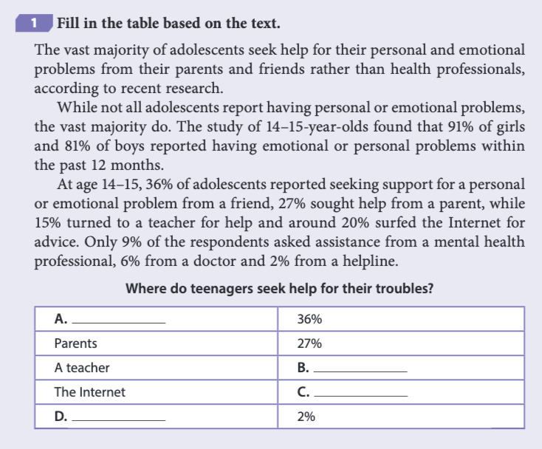
Упражнения:
1) Упражнения, направленные
перевод линейного текста в нелинейный.
Notes:
Таким образом
Предлагаемая нами разрботку можно найти в учебном пособии «ЕГЭ на Отлично» серии On the Top
Мы предлагаем выполнять следующие упражнения с учащимися:
Перевод линейных текстов в нелинейные, Формуировка таких упражнений может быть следующая Fill in the table based on the text. Совершенствование умения самостоятельно создавать нелинейные тексты крайне важно, оно в будущем помогает учащимся интерпретировать таблицы, графики , диаграммы.

Slide 11
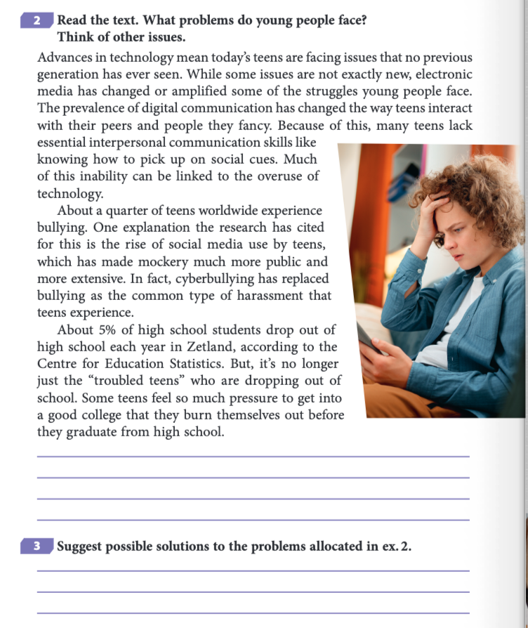
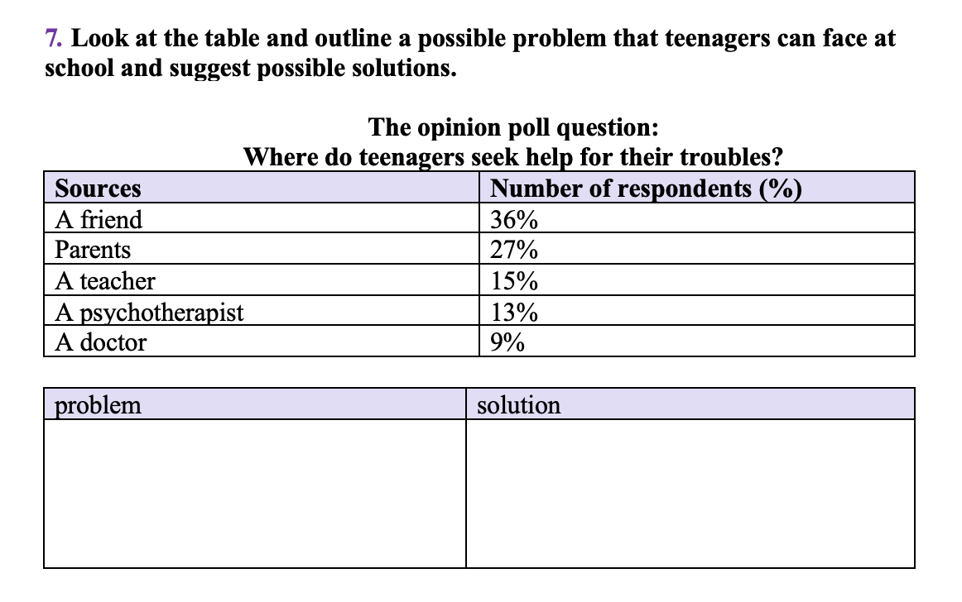
2) Упражнения на выделение проблемы и
подбор решения.
Notes:
Проблемы в тексте:
- Lack of essential interpersonal communication skills due to overuse of social media or technology
- Cyberbullying
-Dropping out of high school
- Давление в школе, необходимость академической успеваемости
-

Slide 12
Lack of essential interpersonal communication skills due to overuse of social media or technology
Cyberbullying
Dropping out of high school

Slide 13
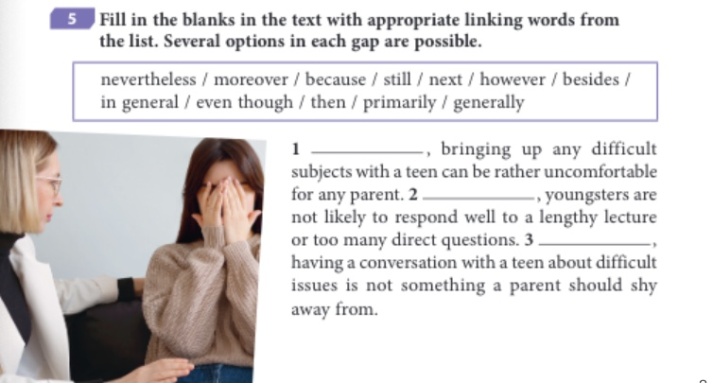
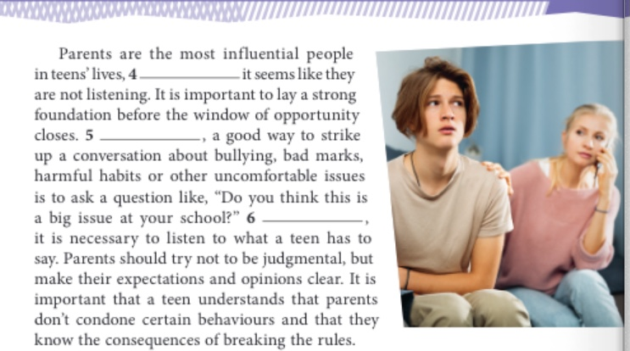
- Lack of essential interpersonal communication skills due to overuse of social media or technology - Cyberbullying - Dropping out of high school | Parents should try not to be judgemental A teen should understand that certain behavours cannot be condoned

Slide 14
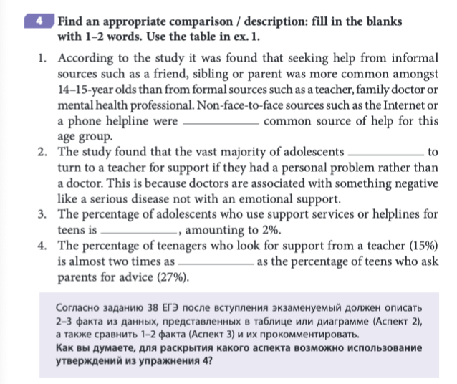
3) Упражнение на отработку лексики и грамматики

Slide 15
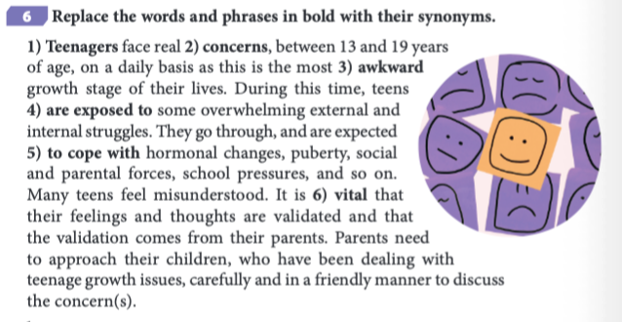
3) Упражнение на отработку лексики и грамматики

Slide 16
4) Упражнения на речевую практику

Slide 17
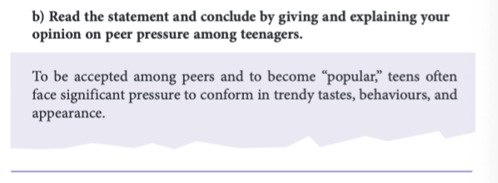
4) Упражнения на речевую практику

Slide 18
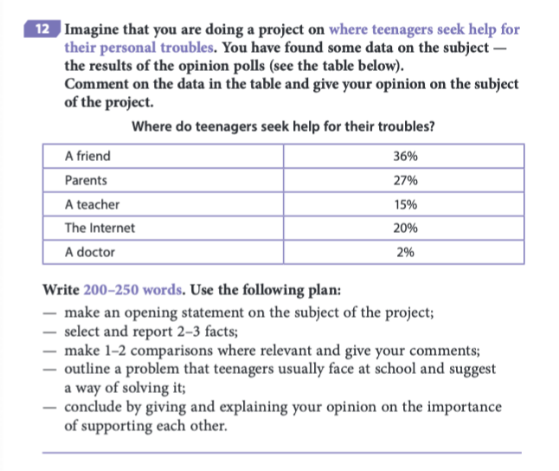
4) Упражнения на речевую практику
Notes:
Здесь обсуждение в группе представляет прекрасную возможность для учащихся не только совершенствовать коммуникативные навыки, но и развивать способность к критическому мышлению. Помогут предста- вить наилучшую аргументацию с вашей сторо- ны и научат определять слабые места в аргумен- тации ваших оппонентов
Для тренировки именно этой гибкости мы специально варьируем все пункты .

Slide 19
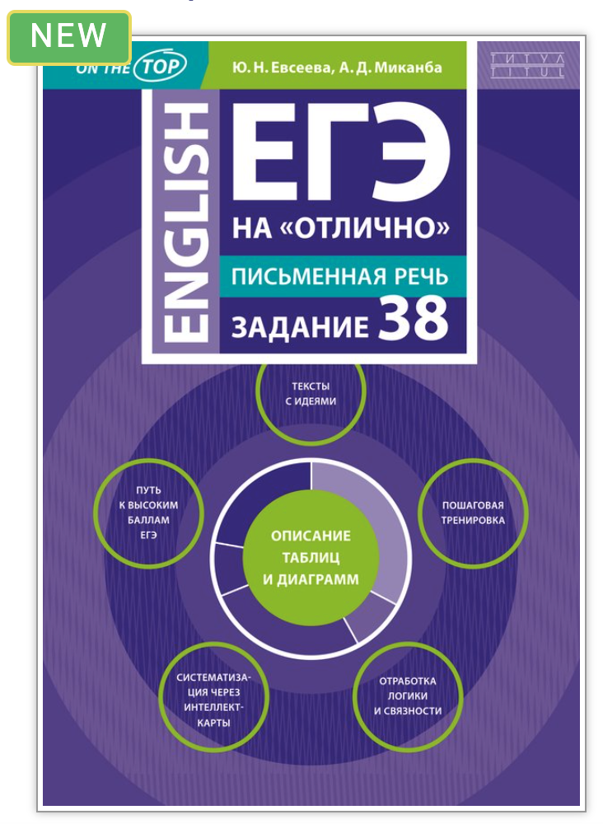
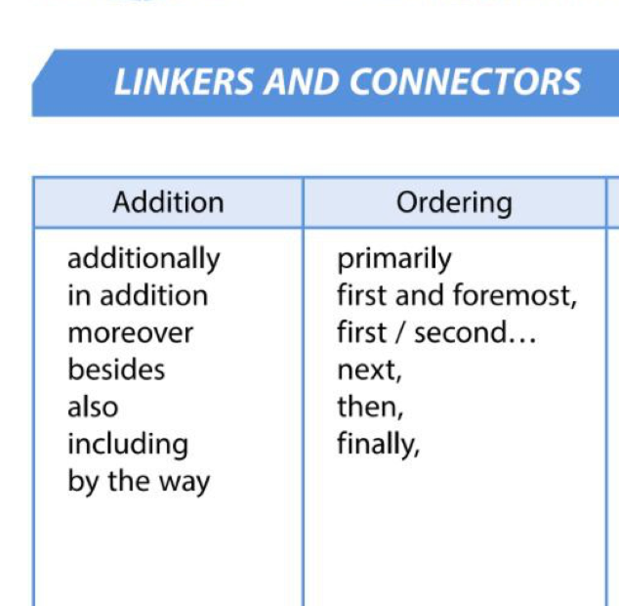
Notes:
Подводя итог всему вышесказанному, нам кажется, что учебник получился очень многофункциональным.
И , конечно, он отлично подходит не только для развития письменной речи. Безусловно основной акцент в книге сделан на письмо, но невозможно развивать письмо в отрыве от других навыков.
Выполнение заданий на линкеры и синонимы, не это ли опосредованная тренировки заданиям по лексике и грамматике. В 3 задании, которое является наиболее сложным в данном разделе, зачастую встречают
Говорение занимает также значительное место в данном учебном пособии. Почти каждое упражнение содержит выход в речи, содержит устную речевую практику. Другими словами подготовку к монологическому высказыванию 4 устной части
В книге предусмотрена и разные формы работы: это и индивидуальная работа, и фронтальная6 и групповая , и парная.
В целом книга удобна в использовании: после каждого юнита есть ментальная карта (mind map) , такая комплексная. В ней помимо возможных выделенных проблем, можно разместить и активную лексику. Кроме того, удобно в одном собраны в одну табличку и слова и выражения, используемые для связи текста.

